Slide 1

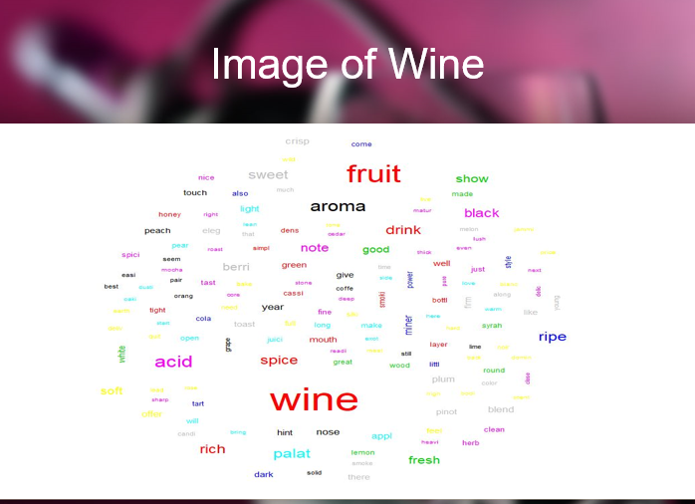
2021년 09월 02일
서울특별시 중개사무소 현황 파악 및
아파트 매매량 예측 모델 생성
파이썬, R을 활용한 빅데이터 시각화 과정 봉준기

Slide 2
INDEX
1. 주제 선정 배경
2. 데이터 수집 방법
3. 중개사무소 현황 및 추세
4. 아파트 매매량 예측 모델 생성
5. 결론

Slide 3
1

Slide 4
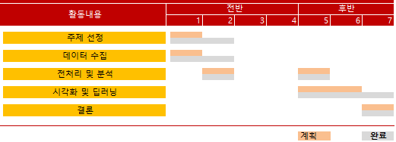
Gantt Chart를 이용한 일정관리
Notes:
기존에 운용되고 있는 공공도서관 및 대학도서관 웹 페이지 및 도서관 관리 시스템인 KOLAS를 참조

Slide 5
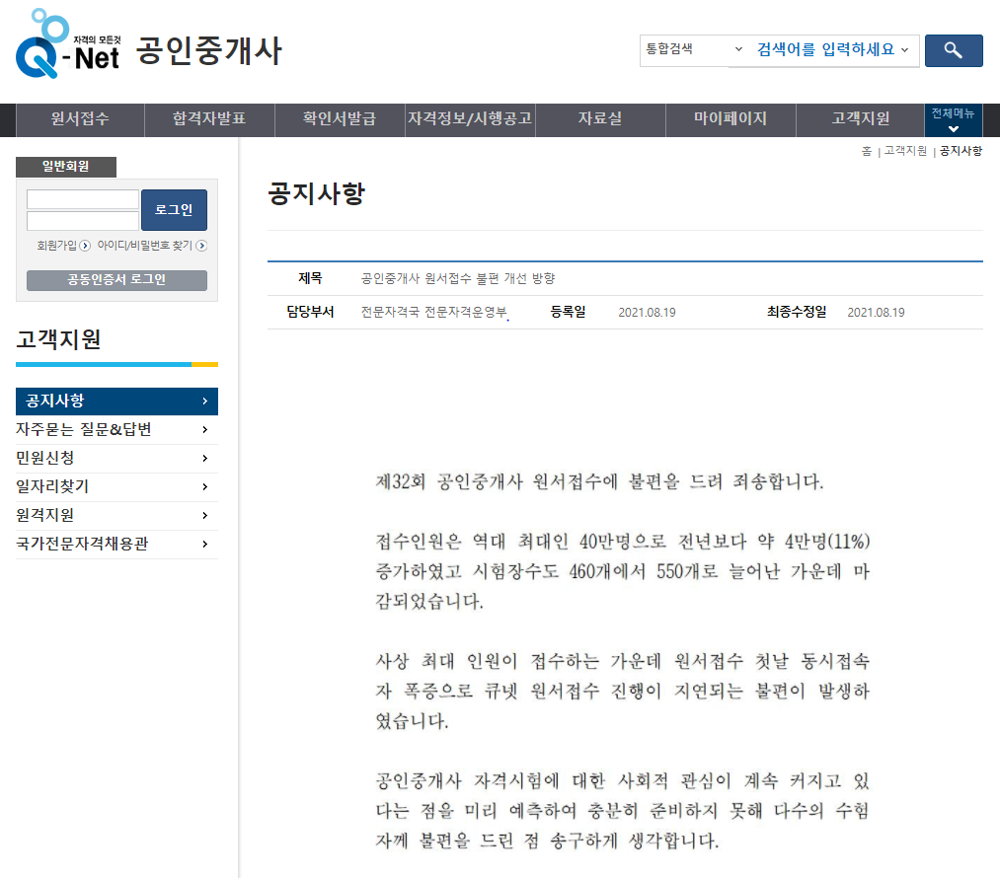
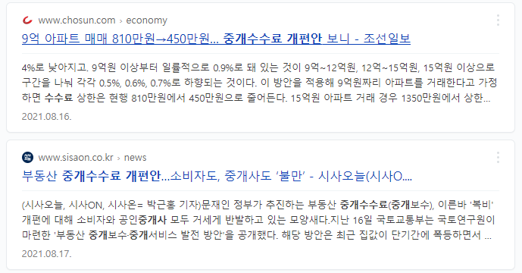
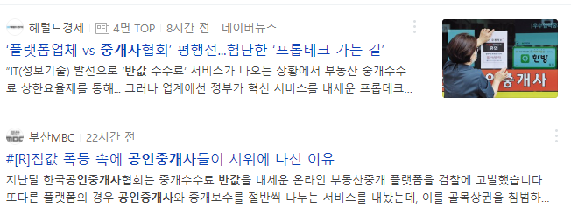
1. 주제 선정 배경

Slide 6
2

Slide 7
2. 데이터 수집 방법 - 출처
서울시 중개사무소 현황 데이터
1) 웹 스크래핑 - 국가공간정보포털 http://www.nsdi.go.kr/
2) XLSV로 가져오기 - 국토교통 통계누리 https://stat.molit.go.kr/
아파트 일일 거래량 데이터
1) CSV로 가져오기 – 국토교통부 실거래가 공개시스템 https://rt.molit.go.kr/
＊ 현행 신고법의 계약일로부터 30일 이내 신고에 따라 신고일과 계약일 최대 30일 차이 발생.
그러므로 30일 이전 데이터까지 확보
Notes:
기존에 운용되고 있는 공공도서관 및 대학도서관 웹 페이지 및 도서관 관리 시스템인 KOLAS를 참조

Slide 8
3

Slide 9
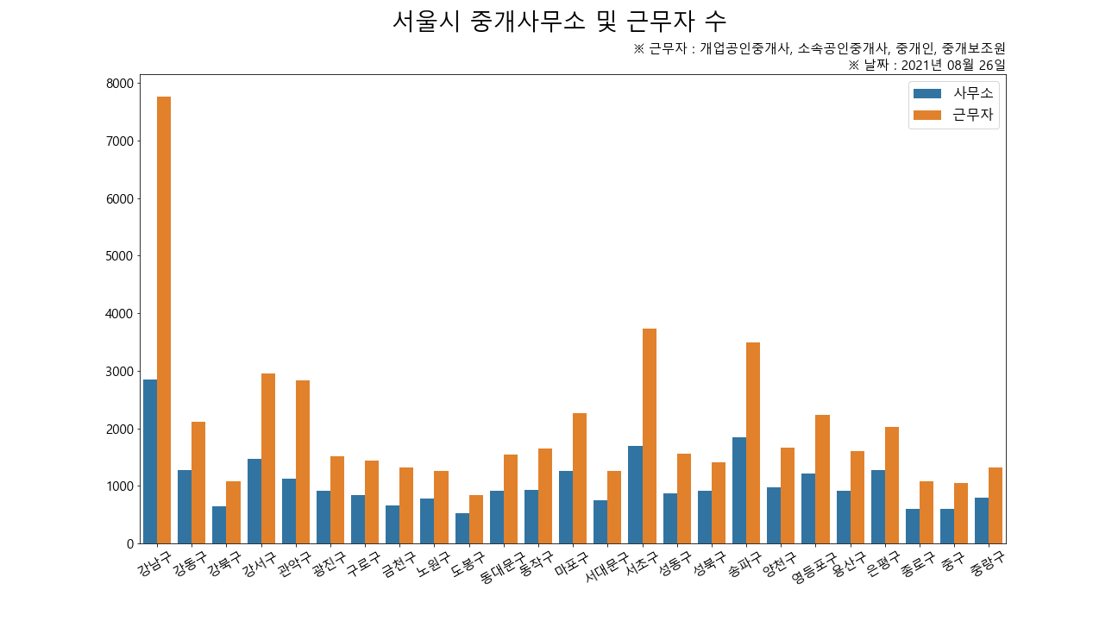
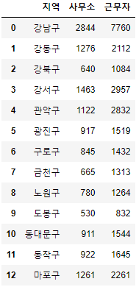
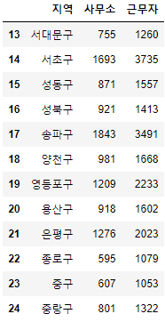
3. 서울시 중개업 최근 현황

Slide 10
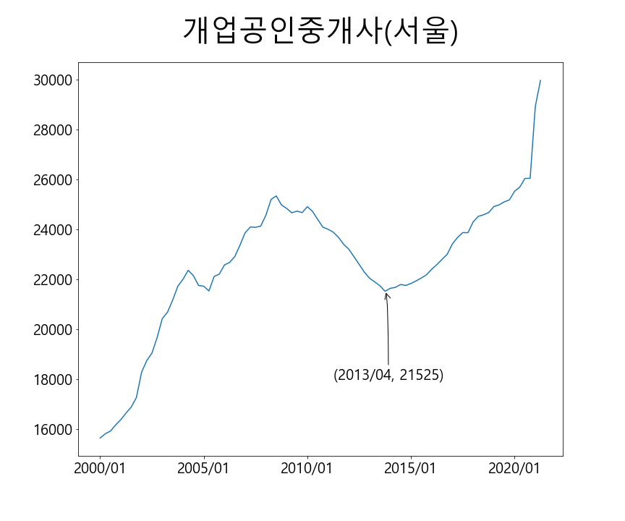
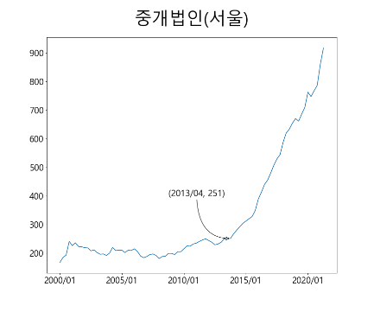
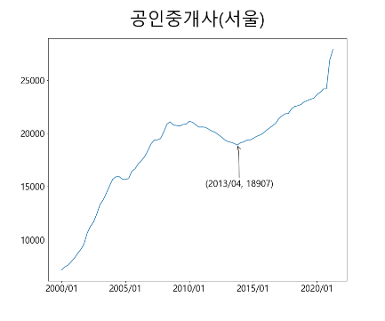
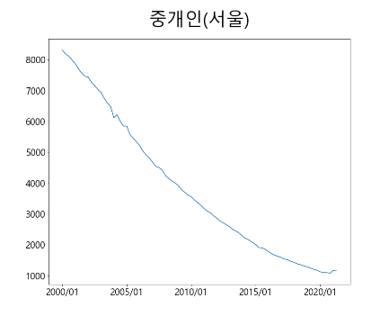
3. 분기별 서울시 개업공인중개사 수의 변화
분기(Quarterly) | 2000/01 | 2000/02 | 2000/03 | 2000/04 | 2001/01 | 2001/02 | 2001/03 | 2001/04 | 2002/01 | 2002/02 | ... | 2019/01 | 2019/02 | 2019/03 | 2019/04 | 2020/01 | 2020/02 | 2020/03 | 2020/04 | 2021/01 | 2021/02
계 | 15644 | 15815 | 15923 | 16170 | 16382 | 16646 | 16885 | 17267 | 18282 | 18751 | ... | 24922 | 24992 | 25110 | 25191 | 25539 | 25702 | 26052 | 26056 | 28936 | 29982
공인중개사 | 7164 | 7439 | 7613 | 7936 | 8276 | 8705 | 9095 | 9583 | 10622 | 11258 | ... | 22970 | 23090 | 23220 | 23309 | 23654 | 23857 | 24189 | 24193 | 26910 | 27891
중개인 | 8312 | 8191 | 8117 | 7993 | 7880 | 7705 | 7567 | 7462 | 7441 | 7275 | ... | 1282 | 1241 | 1204 | 1173 | 1123 | 1098 | 1096 | 1077 | 1167 | 1175
중개법인 | 168 | 185 | 193 | 241 | 226 | 236 | 223 | 222 | 219 | 218 | ... | 670 | 661 | 686 | 709 | 762 | 747 | 767 | 786 | 859 | 916
2013년 4분기 법인 수 : 251 2021년 2분기 법인 수 : 916

Slide 11
4

Slide 12
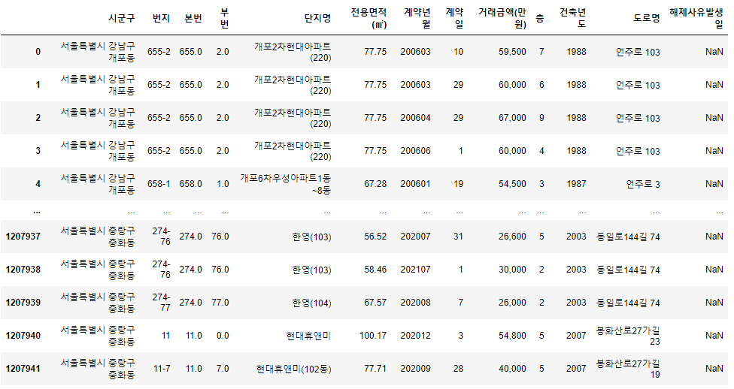
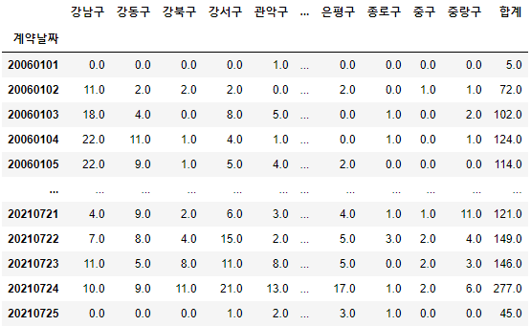
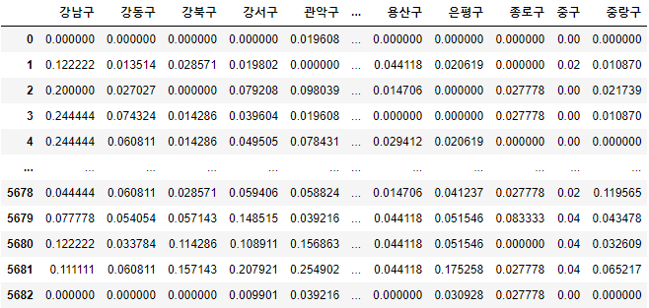
4. 전처리
1. 해제사유가 발생한 행 제거
2. ‘계약날짜(ex.20060310)’와 ‘구(ex.강남구)’ 기준
그룹별 데이터 개수 집계
3. 합계 열 추가
4. 데이터 정규화(MinMaxScaler) ※ 합계 열 제외

Slide 13
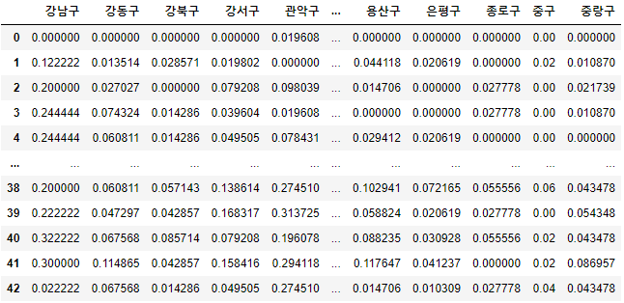
4. 데이터 구조
X_data1(0~39)
X_data2(1~40)
…
Y_data1(40)
Y_data2(41)
…

Slide 14
4. 훈련 – 검증 데이터 분리
X.Train - 훈련
(4643,40,25)
X
(5643,40,25)
X.Test - 검증
(1000,40,25)
Y.Train - 훈련
(4643,25)
Y
(5643,25)
Y.Test - 검증
(1000,25)

Slide 15
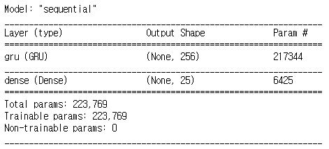
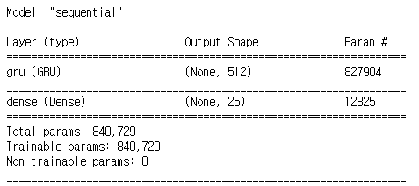
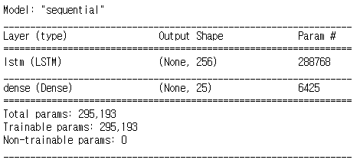
4. 모델 생성

Slide 16
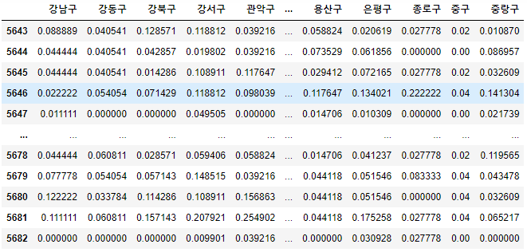
4. 예측 과정
model.predict()
MinMaxscaler.inverse_transform()
sum()
2021년 7월 26일 예측 거래량 : 173
2021년 7월 26일 실제 거래량 : 124
(※ 2021년 8월 31일 기준)
172.8943551890552

Slide 17
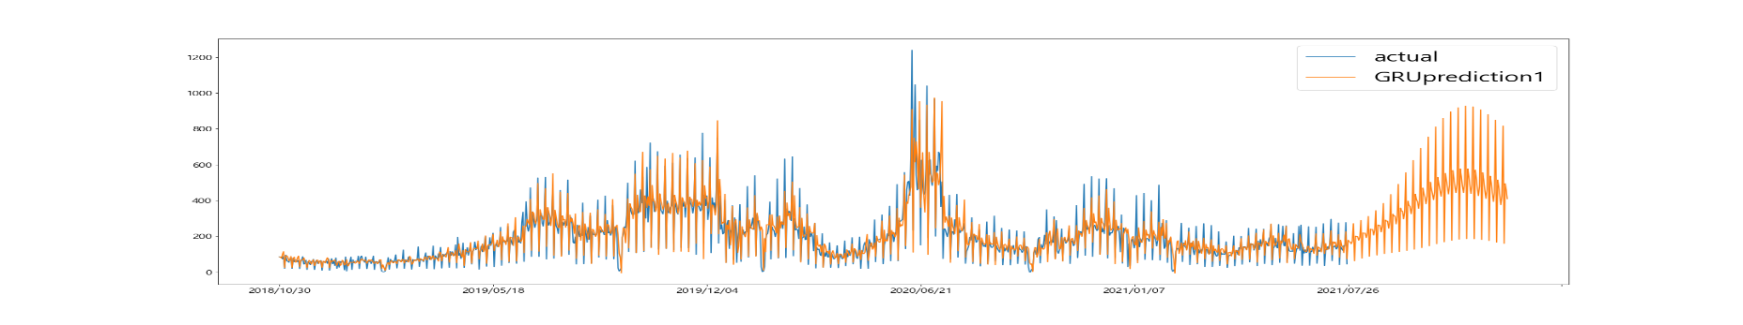
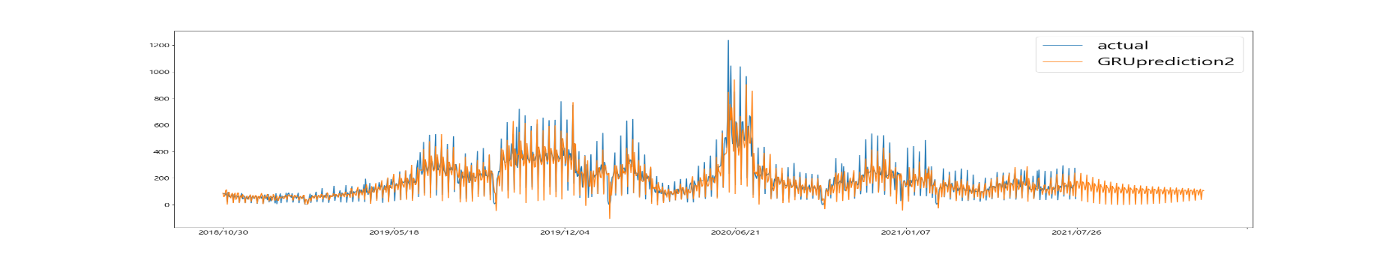
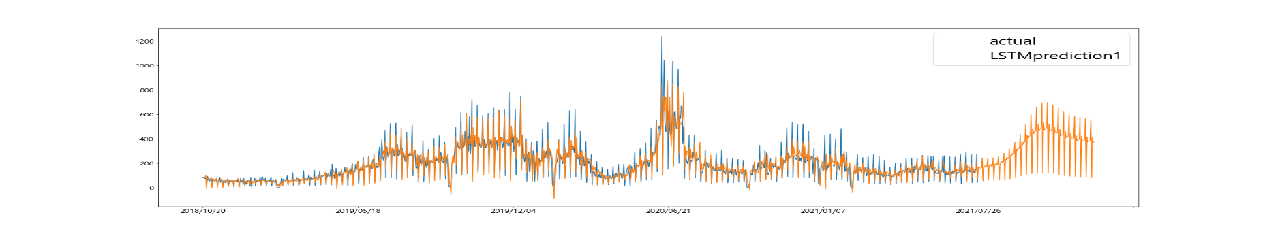
4. 아파트 매매량 예측 모델
172.8943551890552
검증 데이터
(.test)
예측 데이터
(.pre)

Slide 18
5

Slide 19
5. 결론
5.1) 중개사무소 현황 및 추세
공인중개사, 중개법인의 수가 2013년 4분기를 기준으로 뚜렷한 증가세를 보인다.
또한, 서울시 내의 공인중개사, 중개법인의 수는 증가, 중개인의 수는 감소할 것으로 예상된다.
결과 : 수렴 또는 진동 형태의 모델 생성. 추가적인 조치가 필요함.
한계 : 거래량 데이터를 제외한 가격, 요일 등의 관련 데이터를 포함하여 분석하지 않음.
향후 분석 방향 1 : 거래량 데이터를 제외한 가격, 요일 등의 관련 있는 데이터를 포함하여 분석.
향후 분석 방향 2 : 다른 손실함수의 적용.
향후 분석 방향 3 : 다른 알고리즘의 적용.
5.2) 아파트 매매량 예측 모델 생성
Notes:
기존에 운용되고 있는 공공도서관 및 대학도서관 웹 페이지 및 도서관 관리 시스템인 KOLAS를 참조

Slide 20
개발환경
(Resources)
OS
Windows 10 Pro
Language
Python
IDE
Anaconda jupyter notebook
Open
Source
Tensorflow 2, Pandas, Numpy, Matplotlib, Seaborn, etc.

